Slide 1
TUẦN 28
Bài
9
Em nhận biết những bất hòa với bạn
(Tiết 2)

Slide 2
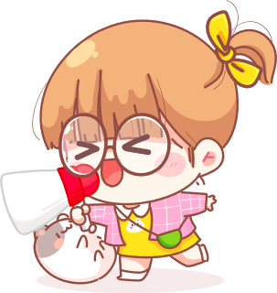

Slide 3
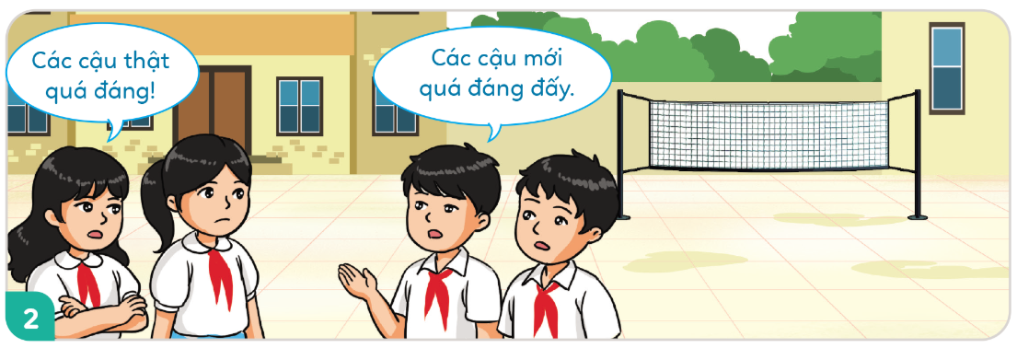
1. Bất hòa nào đang xảy ra giữa các bạn? Vì sao?
Các bạn trong tranh không thống nhất được việc chọn chơi cầu lông hay đá cầu nên dẫn đến bất hòa.

Slide 4
2. Việc xử lí bất hòa mang lại lợi ích gì?
Các bạn sẽ cảm thấy vui hơn, cùng nhau vui chơi, giữ được tình bạn, đoàn kết, hiểu nhau hơn,...

Slide 5
Thứ … ngày … tháng … năm 20 …
Đạo đức
Em nhận biết những bất hòa với bạn (Tiết 2)

Slide 6
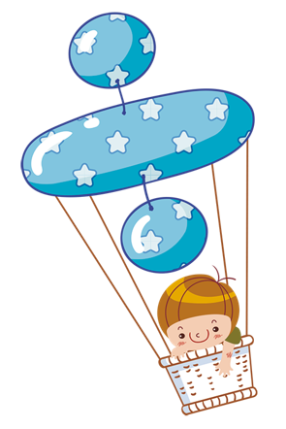

Slide 7
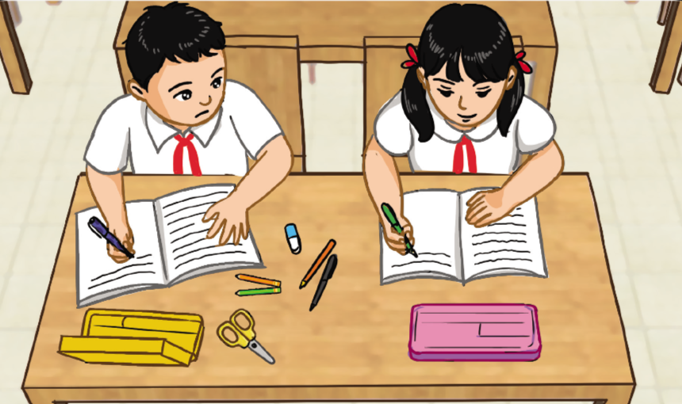
Xử lí tình huống:
Đọc tình huống và thực hiện theo yêu cầu:
Linh và Quang ngồi cùng bàn học từ đầu năm đến nay. Linh luôn gọn gàng, cẩn thận. Còn Quang hay bày bừa, không ngăn nắp. Khi Linh góp ý, Quang tỏ ra khó chịu. Thấy vậy, Linh bảo: “Tớ muốn cậu gọn gàng, ngăn nắp hơn nên mới góp ý.”. Quang dần hiểu ra.
a. Em hãy cho biết giữa các bạn đã xảy ra bất hòa gì?
Thảo luận nhóm
b. Em hãy nêu lợi ích khi hai bạn đã xử lí bất hòa với nhau.

Slide 9
Đọc tình huống và thực hiện theo yêu cầu:
a. Em hãy cho biết giữa các bạn đã xảy ra bất hòa gì?
Linh thấy Quang để đồ dùng bừa bãi nên góp ý nhưng Quang lại khó chịu về điều đó.
b. Em hãy nêu lợi ích khi hai bạn đã xử lí bất hòa với nhau.
Quang đã hiểu ra là vì Linh muốn tốt cho mình. Từ đó hai bạn đã hiểu nhau, tình bạn trở nên thân thiết hơn.

Slide 11
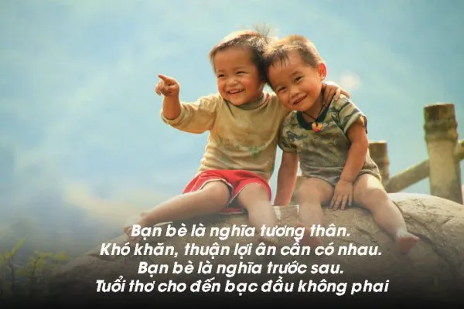
Em hãy chia sẻ về một lần em đã xử lí được bất hòa với bạn bè và lợi ích của việc xử lí bất hòa đó.
Thảo luận nhóm

Slide 13
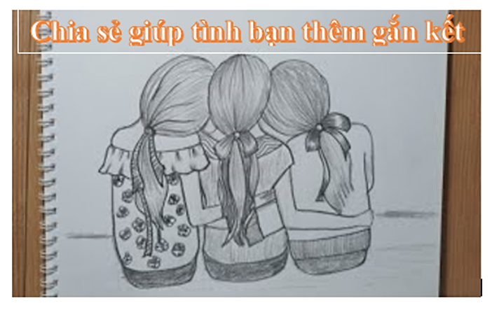
Viết và trang trí một thông điệp về lợi ích của việc xử lí bất hòa với bạn bè.
Thảo luận nhóm

Slide 17
